Slide 1
Grupper och planer period 1
3 maj-28 maj
Skiljebo sk p16 gul

Slide 2
Grupper Skiljebo P16 – Gul – 2023
Skiljebo P16 lag gul | Grupp 1 Mån kl 17-18 plan 16 Ons kl 18-19 plan 12 | Grupp 2 Mån kl 17-18 plan 16 Ons kl 18-19 plan 12 | Grupp 3 Mån kl 17-18 plan 17 Ons kl 18-19 plan 13 | Grupp 4 Mån kl 17-18 plan 17 Ons kl 18-19 plan 13 | Grupp 5 Mån kl 17-18 plan 18 Ons kl 18-19 plan 14 | Grupp 6 Mån kl 17-18 plan 18 Ons kl 18-19 plan 14
Ledare | Jonas Hellgren, Janne Koivuperä | Andreas Åblad | Peter Sporrstedt | Johan Klintemo, Abboud Alashour | Linn Brakkstad | Gustav Bergström, Andreas Linden
 | Carl Hellgren | Theo Linderqvist | Adrian Grefweberg | Frank Sjöberg Esinoza | Anton Abrahamsson | Alf Reuterwall
 | Anton Geörg | Malte Bägen | Herman Johansson | Johan Alashour | Samuel Brakstad | Alvin Hellblom Jonasson
 | August Carlsson | Liam Karlsson | Max Wennerberg | Leo Mansour Anderstig | Miran Dogru | Axel Regnström
 | Victor Ciccozzi | Fred Knutsson | August Stendahl | Leo Colmet | Vidar Larsson | Evert Ågren
 | Alfred Fager | Atle Åblad | Åke Sporrstedt | Svante Klintemo | Elton Forslin | Filip Bergström Roth
 | Oliver Eriksson | Pelle Glassing | Vilgot Carlsson | Frank Aminson | Theodor Enström | Filip Granli
 |  | Love Malmgren | Adam Tran | Novin Kronold |  | Nils Linden
 | 3 maj till 28 maj

Slide 3
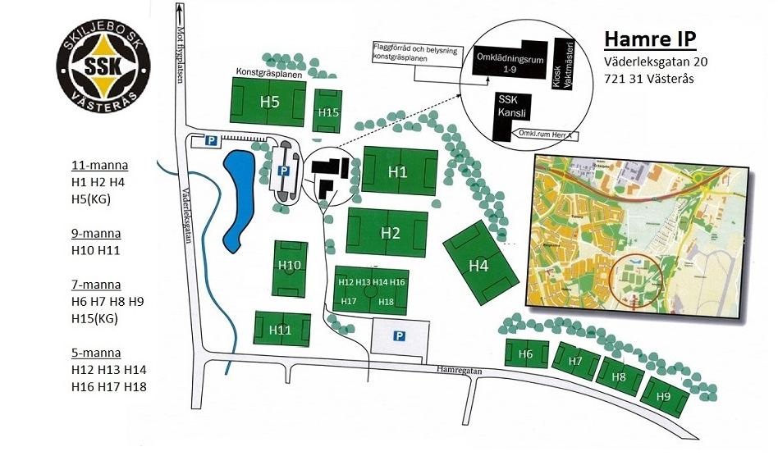
Karta över planer Hamre ip

